Slide 1
Φιλοσοφία της Ιστορίας και του Πολιτισμού
Ενότητα 1: Εισαγωγή στις έννοιες Ιστορίας και Πολιτισμού
Λάζου Άννα
Εθνικὸ και Καποδιστριακὸ Πανεπιστήμιο Aθηνών
Τμήμα Φιλοσοφίας Παιδαγωγικής και Ψυχολογίας

Slide 2
Εισαγωγή στις έννοιες Ιστορίας και Πολιτισμού

Slide 3
Δράση «Ανοικτά Ακαδημαϊκά Μαθήματα στο Πανεπιστήμιο Αθηνών»
ΦΣ 118 – ΣΕΜΙΝΑΡΙΟ ΦΙΛΟΣΟΦΙΑΣ ΙΣΤΟΡΙΑΣ ΚΑΙ ΠΟΛΙΤΙΣΜΟΥ
2014 – 2015
ΓΕΝΙΚΗ ΕΙΣΑΓΩΓΗ ΣΤΟ ΜΑΘΗΜΑ ΚΑΙ ΣΤΙΣ ΕΝΝΟΙΕΣ
ΑΝΘΡΩΠΟΣ, ΠΟΛΙΤΙΣΜΟΣ ΚΑΙ ΙΣΤΟΡΙΑ

Slide 4
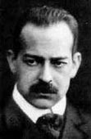
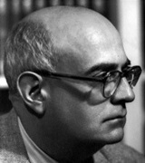
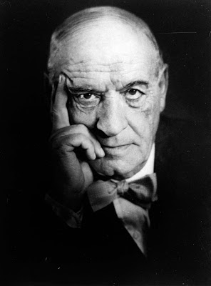
Adorno, Theodor W., 1903-1969
Adorno, Theodor W., 1903-1969
Adorno, Theodor W.,
1903-1969
Εικόνα 2
Οσβαλντ Σπένγκλερ
Η ΠΑΡΑΚΜΗ ΤΗΣ ΔΥΣΗΣ 1918
Εικόνα 1
Ορτέγκα
υ Γκασσέτ
1883–1955
Εικόνα 3

Slide 5
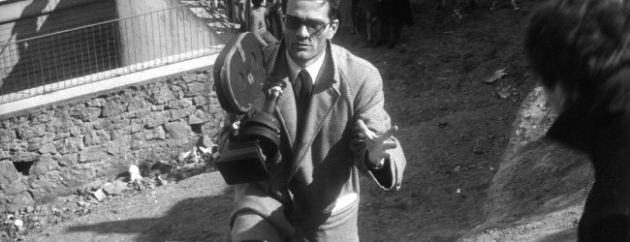
Εικόνα 4
Πιέρ Πάολο Παζολίνι 1975:
Ο καταναλωτισμός είναι φασισμός χειρότερος από τον κλασικό

Slide 6
Εικόνα 5

Slide 7
Εικόνα 6

Slide 8
Εικόνα 7

Slide 9
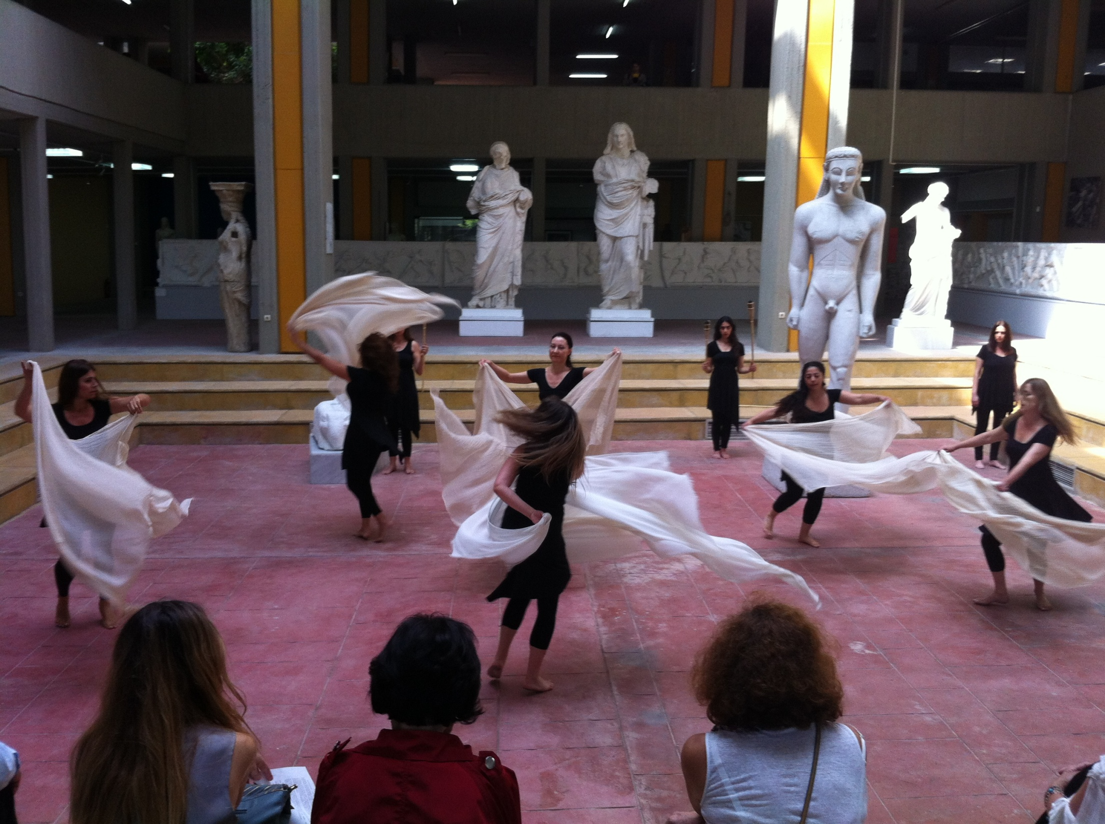
Εικόνα 8

Slide 10
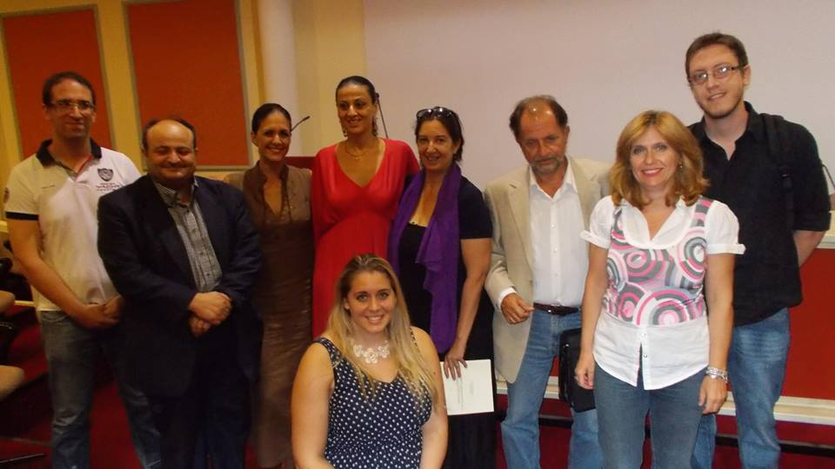
Εικόνα 9

Slide 11
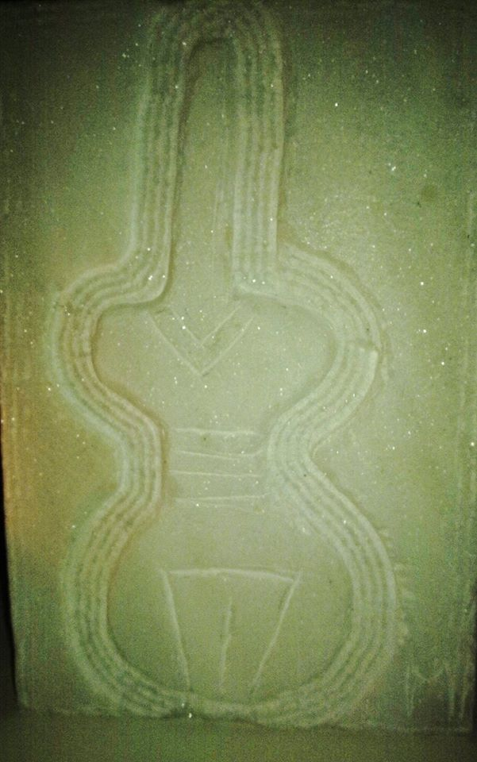
Εικόνα 10

Slide 12
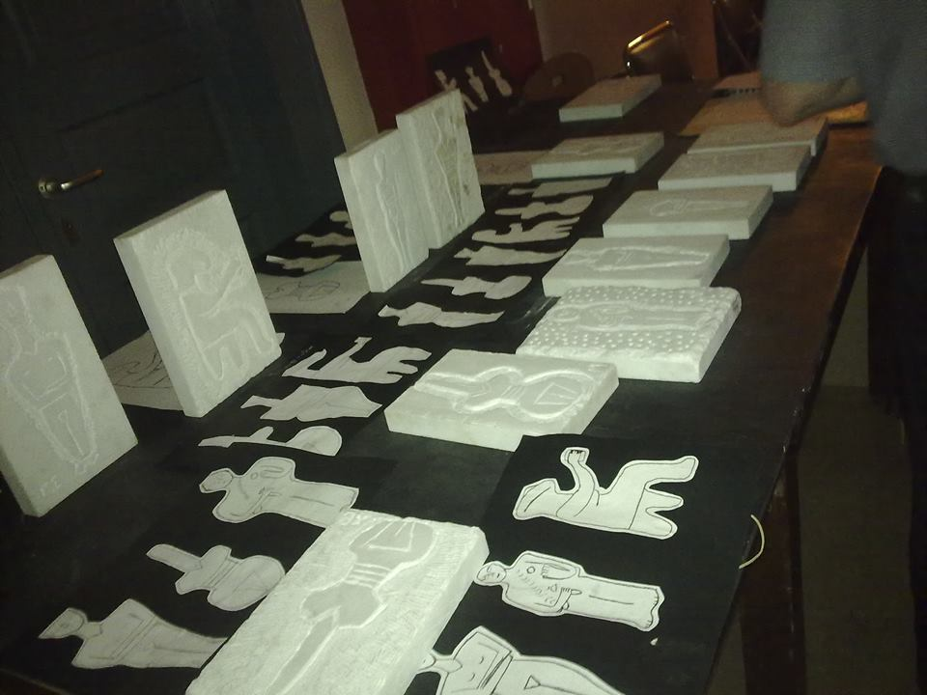
Εικόνα 11

Slide 13
Εικόνα 12

Slide 14
Τέλος Ενότητας

Slide 15
Χρηματοδότηση
Το παρόν εκπαιδευτικό υλικό έχει αναπτυχθεί στo πλαίσιo του εκπαιδευτικού έργου του διδάσκοντα.
Το έργο «Ανοικτά Ακαδημαϊκά Μαθήματα στο Πανεπιστήμιο Αθηνών» έχει χρηματοδοτήσει μόνο την αναδιαμόρφωση του εκπαιδευτικού υλικού.
Το έργο υλοποιείται στο πλαίσιο του Επιχειρησιακού Προγράμματος «Εκπαίδευση και Δια Βίου Μάθηση» και συγχρηματοδοτείται από την Ευρωπαϊκή Ένωση (Ευρωπαϊκό Κοινωνικό Ταμείο) και από εθνικούς πόρους.

Slide 16
Σημειώματα

Slide 17
Σημείωμα Ιστορικού Εκδόσεων Έργου
Το παρόν έργο αποτελεί την έκδοση 1.0

Slide 18
Σημείωμα Αναφοράς
Copyright Εθνικόν και Καποδιστριακόν Πανεπιστήμιον Αθηνών, Λάζου Άννα. Λάζου Άννα. «Φιλοσοφία της Ιστορίας και του Πολιτισμού. Εισαγωγή στις έννοιες Ιστορίας και Πολιτισμού». Έκδοση: 1.0. Αθήνα 2015. Διαθέσιμο από τη δικτυακή διεύθυνση: http://opencourses.uoa.gr/courses/PPP100/

Slide 19
Σημείωμα Αδειοδότησης
Το παρόν υλικό διατίθεται με τους όρους της άδειας χρήσης Creative Commons Αναφορά, Μη Εμπορική Χρήση Παρόμοια Διανομή 4.0 [1] ή μεταγενέστερη, Διεθνής Έκδοση. Εξαιρούνται τα αυτοτελή έργα τρίτων π.χ. φωτογραφίες, διαγράμματα κ.λ.π., τα οποία εμπεριέχονται σε αυτό και τα οποία αναφέρονται μαζί με τους όρους χρήσης τους στο «Σημείωμα Χρήσης Έργων Τρίτων».
[1] http://creativecommons.org/licenses/by-nc-sa/4.0/
Ως Μη Εμπορική ορίζεται η χρήση:
που δεν περιλαμβάνει άμεσο ή έμμεσο οικονομικό όφελος από την χρήση του έργου, για το διανομέα του έργου και αδειοδόχο
που δεν περιλαμβάνει οικονομική συναλλαγή ως προϋπόθεση για τη χρήση ή πρόσβαση στο έργο
που δεν προσπορίζει στο διανομέα του έργου και αδειοδόχο έμμεσο οικονομικό όφελος (π.χ. διαφημίσεις) από την προβολή του έργου σε διαδικτυακό τόπο
Ο δικαιούχος μπορεί να παρέχει στον αδειοδόχο ξεχωριστή άδεια να χρησιμοποιεί το έργο για εμπορική χρήση, εφόσον αυτό του ζητηθεί.

Slide 20
Διατήρηση Σημειωμάτων
Οποιαδήποτε αναπαραγωγή ή διασκευή του υλικού θα πρέπει να συμπεριλαμβάνει:
το Σημείωμα Αναφοράς
το Σημείωμα Αδειοδότησης
τη δήλωση Διατήρησης Σημειωμάτων
το Σημείωμα Χρήσης Έργων Τρίτων (εφόσον υπάρχει)
μαζί με τους συνοδευόμενους υπερσυνδέσμους.

Slide 21
Σημείωμα Χρήσης Έργων Τρίτων (1/2)
Το Έργο αυτό κάνει χρήση των ακόλουθων έργων:
Εικόνες/Σχήματα/Διαγράμματα/Φωτογραφίες
Εικόνα 1: Copyrighted, Πηγή: http://www.letralia.com/158/spengler2.jpg
Εικόνα 2: Copyrighted, Πηγή: http://www.captainbook.gr/shop/images/Per_15477
Εικόνα 3: Copyrighted, Πηγή: http://detroitfireguild.com/uploads/posts/2015-08/thumbs/19845591-ortega-y-gasset.jpg
Εικόνα 4: Copyrighted, Πηγή: http://rouzbehrashidi.com/news/wp-content/uploads/2014/06/Pasolini6-1024x785.jpg
Εικόνα 5: Copyrighted, Πηγή: Προσωπικό αρχείο Άννας Λάζου.
Εικόνα 6: Copyrighted, Πηγή: Προσωπικό αρχείο Άννας Λάζου.

Slide 22
Σημείωμα Χρήσης Έργων Τρίτων (2/2)
Το Έργο αυτό κάνει χρήση των ακόλουθων έργων:
Εικόνες/Σχήματα/Διαγράμματα/Φωτογραφίες
Εικόνα 7: Copyrighted, Πηγή: http://www.opanda.gr/wp-content/uploads/2014/09/2_2.jpg
Εικόνα 8: Copyrighted, Πηγή: Προσωπικό αρχείο Άννας Λάζου.
Εικόνα 9: Copyrighted, Πηγή: Προσωπικό αρχείο Άννας Λάζου.
Εικόνα 10: Copyrighted, Πηγή: Προσωπικό αρχείο Άννας Λάζου.
Εικόνα 11: Copyrighted, Πηγή: Προσωπικό αρχείο Άννας Λάζου.
Εικόνα 12: Copyrighted, Πηγή: Προσωπικό αρχείο Άννας Λάζου.

